Slide 1
察颜观色（1）
基于嵌入式设备的卷积神经网络人脸表情识别
www.islide.cc
Speaker name and title

Slide 2
CONTEN TS
背景
卷积神经网络
硬件部署方案之PYNQ

Slide 3
背景
01

Slide 4
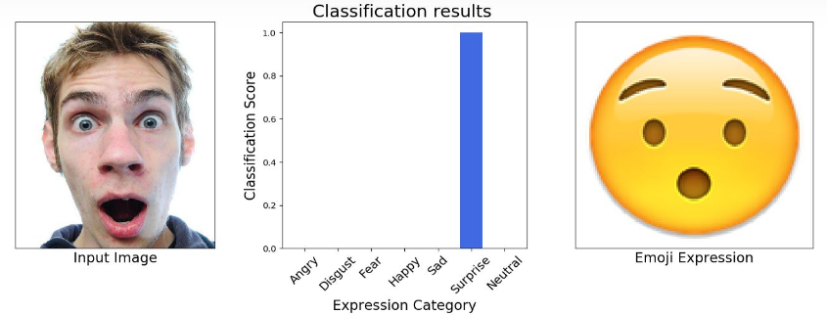
背景
计算机理解人类情感
人机交互的一个重要方面
确定对人物的情绪与心理变化

Slide 5
卷积神经网络
02

Slide 6
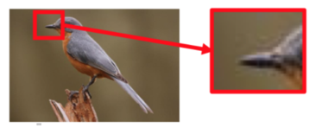
卷积神经网络介绍
卷积神经网络（CNN）：一种带有卷积结构的有监督深度神经网络模型
有监督：用已知某种或某些特性的样本作为训练集，以建立一个数学模型，再用已建立的模型来预测未知样本

Slide 7
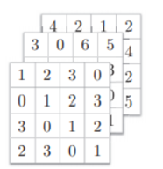
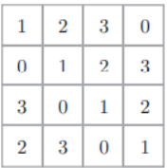
图片的像素理解
灰度图像：1*m*n
彩色图像：3*m*n

Slide 8
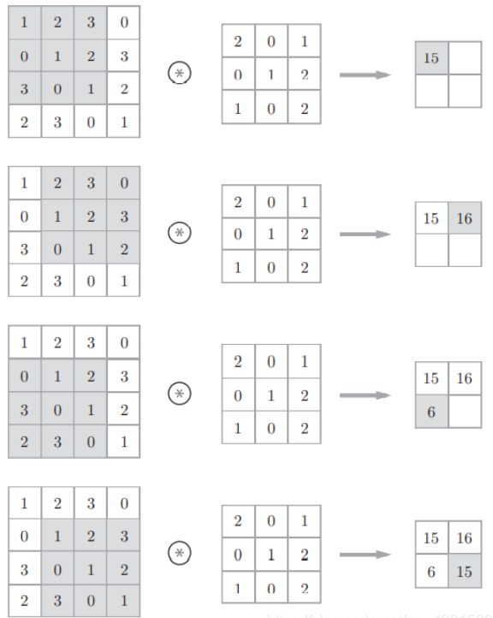
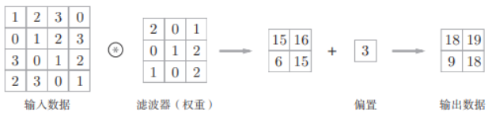
灰度图像与过滤器的卷积运算

Slide 9
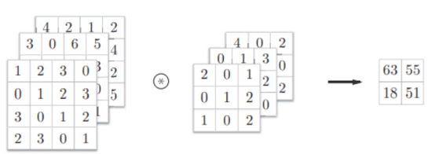
彩色图像与过滤器的卷积运算

Slide 10
CNN的基本思想
局部感受野
权值共享
池化
窗口大小
多个窗口提取多种特征
窗口在扫描过程中权重偏置参数不发生改变
仅做求积、max操作

Slide 11
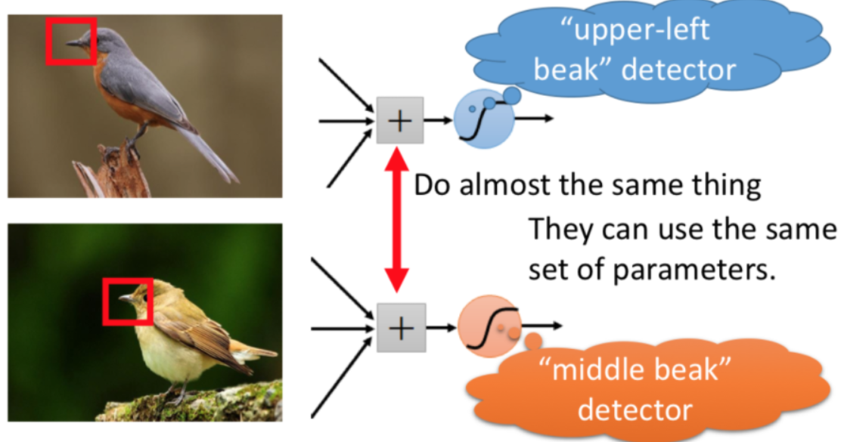
权值共享

Slide 12
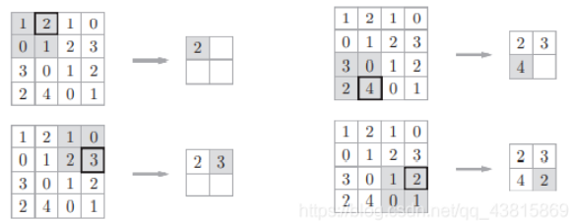
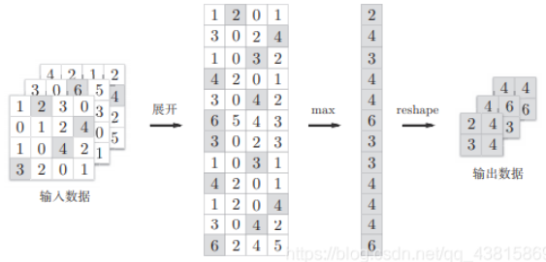
池化

Slide 13
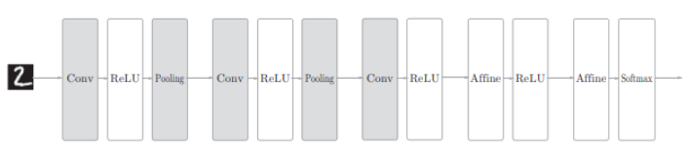
CNN的整体结构

Slide 14
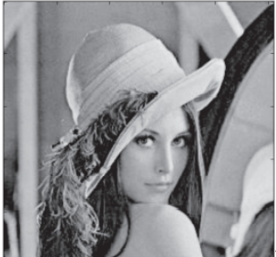
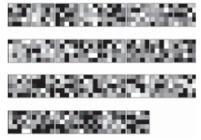
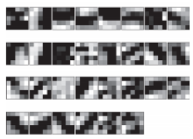
第一层权重的可视化
输入图像
学习前的滤波器
学习后的滤波器

Slide 15
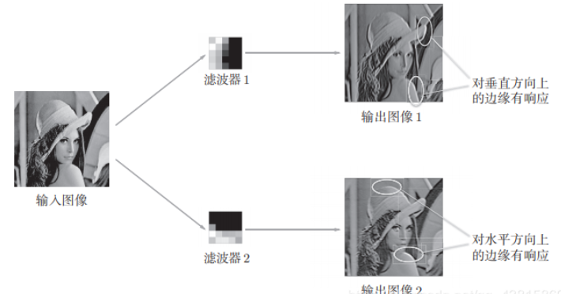
第一层权重的可视化

Slide 16
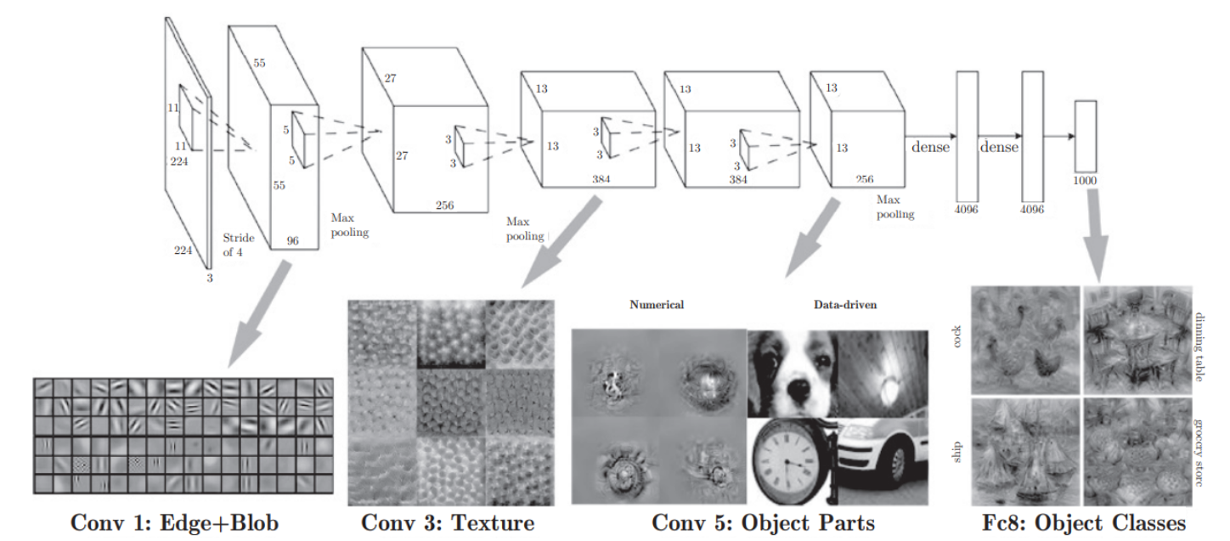
基于分层结构的信息提取
以AlexNet网络（5层卷积层+2层全连接层+softmax层）进行一般物体识别为例

Slide 17
硬件部署方案之PYNQ
03

Slide 18
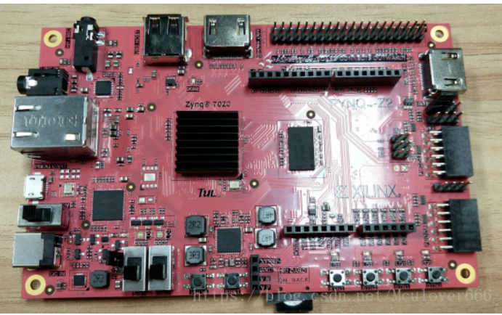
PYNQ简介
注意：不是通过python语言直接对FPGA进行编程
01
02
03
并入了开源的Jupyter notebook，以直接在ARM处理器上运行IPython内核和web服务器
可编程逻辑电路作为名为overlay的硬件库提供
PYNQ使用python对嵌入式处理器进行编程

Slide 19
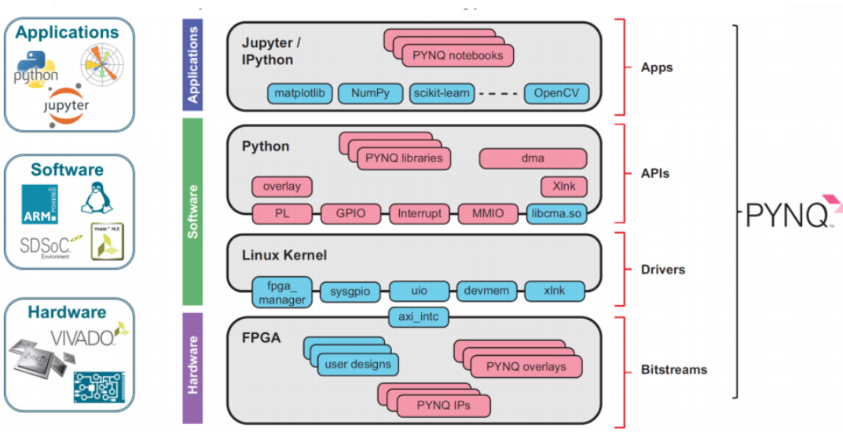
PYNQ架构
应用层：Jupyter Notebook、IPython
软件层运行在处理系统（PS）中，由linux内核和Python构成
硬件层实现处理系统（PS）和可编程逻辑（PL）的协同交互

Slide 20
Overlay的组成
02
.
01
03
用于配置FPGA架构的bitstream
确定Vivado设计可用IP的hwh文件
将IP公开为属性的Python API

Slide 21
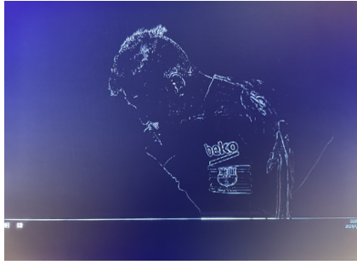
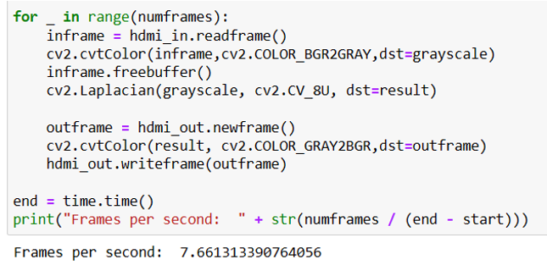
灰度转换
软件实现

Slide 22
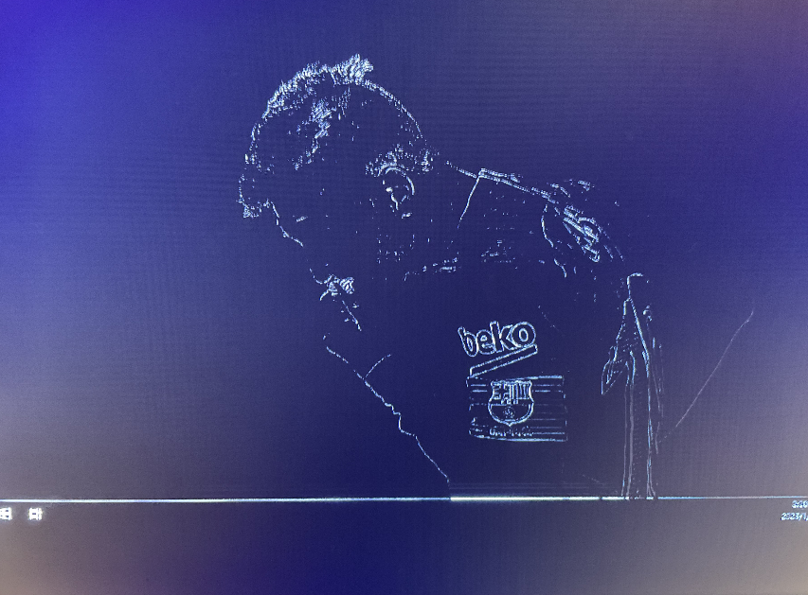
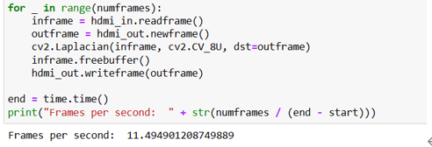
灰度转换
硬件实现

Slide 23


灰度转换
软件处理传入的图像
硬件处理传入的图像

Slide 24
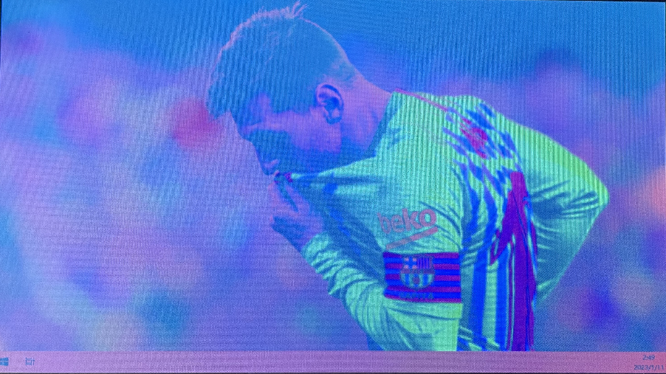
YCbCr模式下的图像

Slide 25
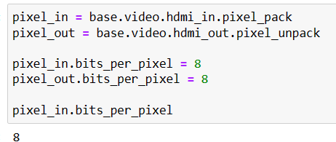

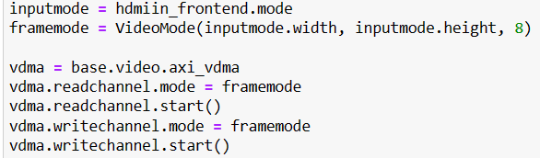
像素格式转换后的图

Slide 26
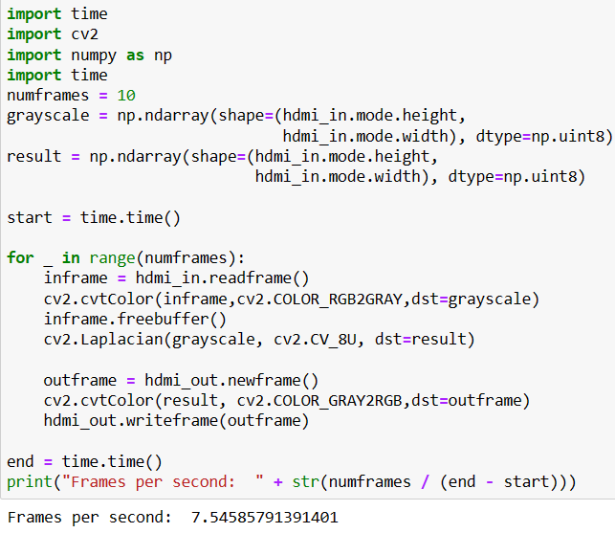
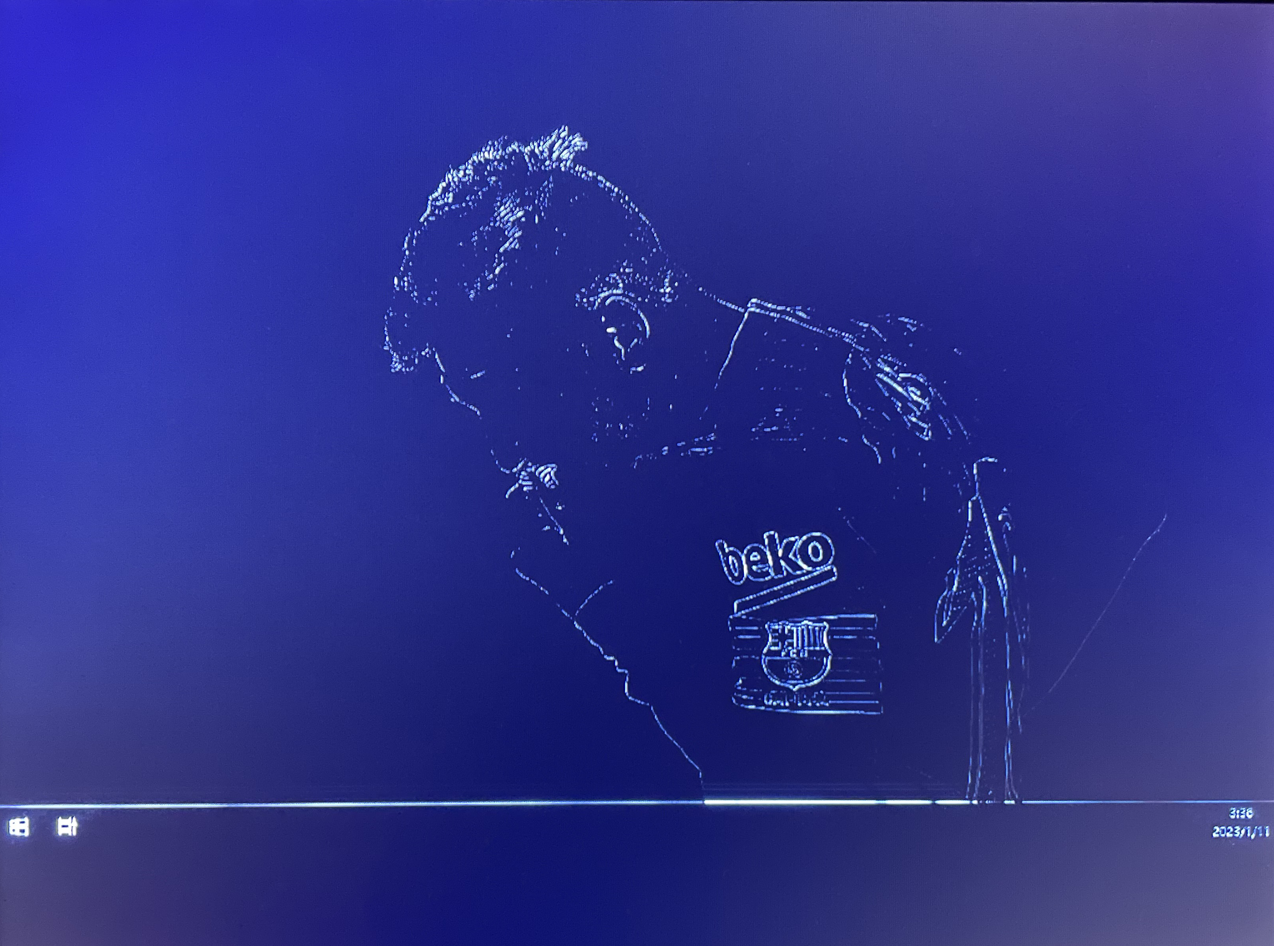
边缘检测

Slide 27
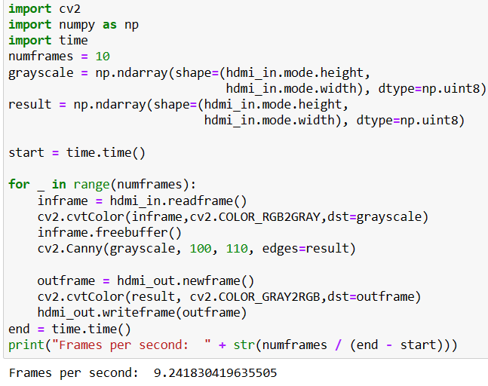
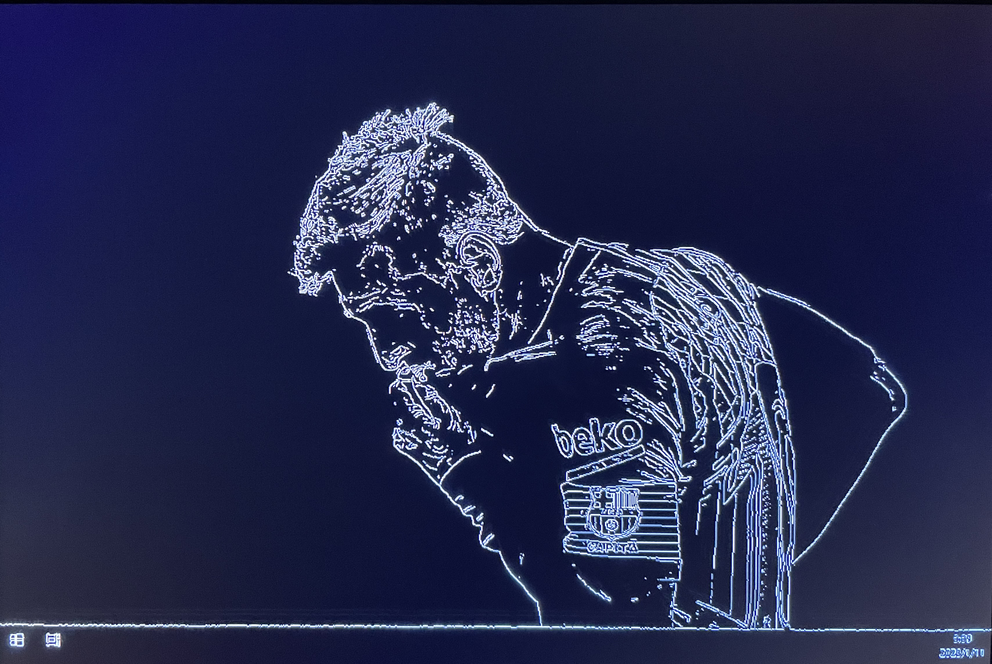
边缘检测

Slide 28


演示视频

Slide 29
部署遇到的苦难
01
02
03
资源有限
可编程逻辑电路专业知识缺乏
时间紧张
.
替代方案：
将卷积神经网络部署到树莓派上

Slide 30
Continue
www.islide.cc
Speaker name and title

